Slide 1





Slide 2

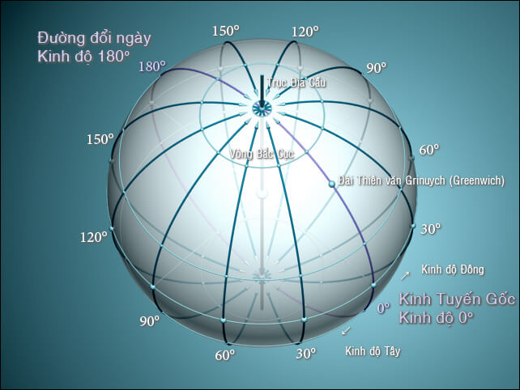

Ta có thể gắn cho mỗi vị trí trên Trái Đất một cặp số , được gọi là vĩ độ và kinh độ. Mỗi vị trí trên Trái Đất hoàn toàn xác định khi biết vĩ độ và kinh độ của nó
Trong bài học này, ta có thể hiểu và diễn đạt chính xác các khái niệm đó.

Slide 3


1 . GÓC GIỮA HAI MẶT PHẲNG, HAI MẶT PHẲNG VUÔNG GÓC
Cho hai mặt phẳng (P) và (Q). Lấy hai đường thẳng a, a' cùng vuông góc với (P), hai đường thẳng b, b' cùng vuông góc với (Q). Tìm mối quan hệ giữa các góc (a,b) và (a', b').
Vì hai đường thẳng a, a' cùng vuông góc với (P), hai đường thẳng b, b' cùng vuông góc với (Q) nên a // a', b // b'
Vậy (a,b) = (a', b')
Hình 7.44

Slide 4


1 . GÓC GIỮA HAI MẶT PHẲNG, HAI MẶT PHẲNG VUÔNG GÓC
Cho hai mặt phẳng (P) và (Q). Lấy các đường thẳng a, b tương ứng vuông góc với (P), (Q). Khi đó góc giữa a và b không phụ thuộc vào vị trí của a, b và được gọi là góc giữa hai mặt phẳng (P) và (Q)
Hai mặt phẳng (P) và (Q) gọi là vuông góc với nhau nếu góc giữa chúng bằng 90⁰
Chú ý
Nếu $φ$ là góc giữa hai mặt phẳng (P) và (Q) thì $0≤φ≤{90}^{0}$

Slide 5


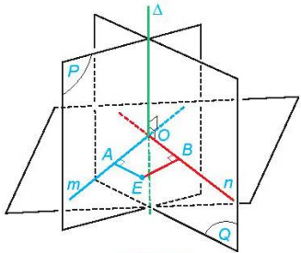
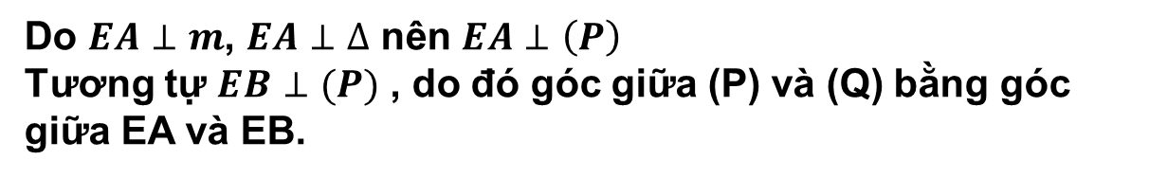
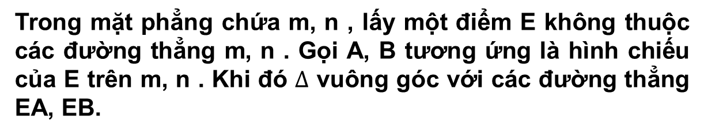
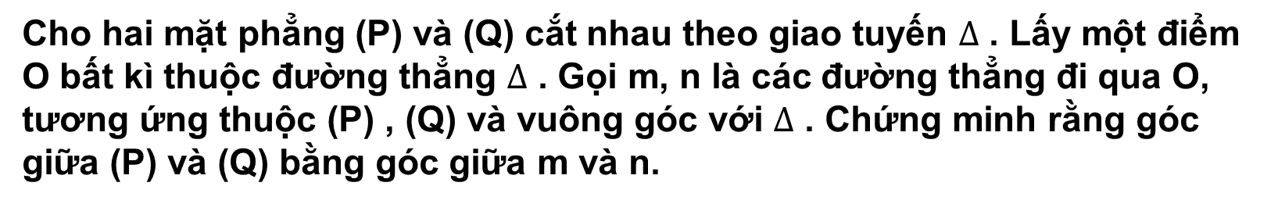
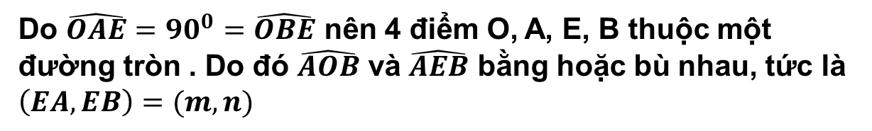
1 . GÓC GIỮA HAI MẶT PHẲNG, HAI MẶT PHẲNG VUÔNG GÓC
Cho hai mặt phẳng (P) và (Q) cắt nhau theo giao tuyến $∆$ . Lấy một điểm O bất kì thuộc đường thẳng $∆$ . Gọi m, n là các đường thẳng đi qua O, tương ứng thuộc (P) , (Q) và vuông góc với $∆$ . Chứng minh rằng góc giữa (P) và (Q) bằng góc giữa m và n.
1
Trong mặt phẳng chứa m, n , lấy một điểm E không thuộc các đường thẳng m, n . Gọi A, B tương ứng là hình chiếu của E trên m, n . Khi đó $∆$ vuông góc với các đường thẳng EA, EB.
Do $EA⊥m$, $EA⊥∆$ nên $EA⊥\left(P\right)$
Tương tự $EB⊥(P)$ , do đó góc giữa (P) và (Q) bằng góc giữa EA và EB.
Do $\hat{OAE}={90}^{0}=\hat{OBE}$ nên 4 điểm O, A, E, B thuộc một đường tròn . Do đó $\hat{AOB}$ và $\hat{AEB}$ bằng hoặc bù nhau, tức là $\left(EA,EB\right)=(m,n)$
Hình 7.45
Vậy góc giữa (P) và (Q) bằng góc giữa m và n.

Slide 6
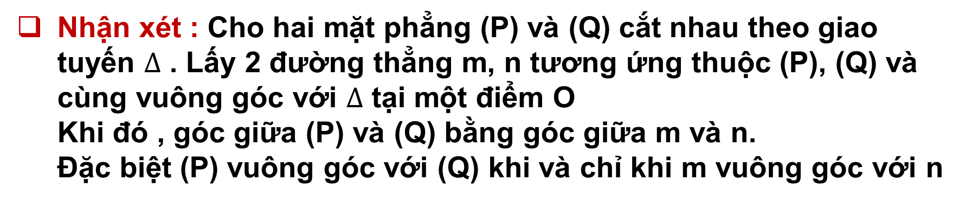
1 . GÓC GIỮA HAI MẶT PHẲNG, HAI MẶT PHẲNG VUÔNG GÓC
Nhận xét : Cho hai mặt phẳng (P) và (Q) cắt nhau theo giao tuyến $∆$ . Lấy 2 đường thẳng m, n tương ứng thuộc (P), (Q) và cùng vuông góc với $∆$ tại một điểm O
Khi đó , góc giữa (P) và (Q) bằng góc giữa m và n.
Đặc biệt (P) vuông góc với (Q) khi và chỉ khi m vuông góc với n
Hình 7.46

Slide 7
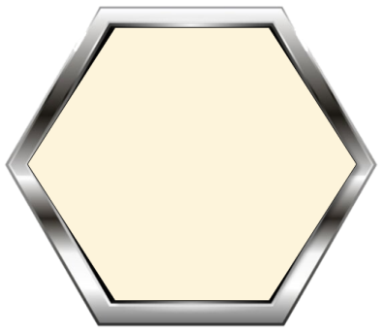

1 . GÓC GIỮA HAI MẶT PHẲNG, HAI MẶT PHẲNG VUÔNG GÓC
Cho hình chóp S.ABCD, đáy ABCD là một hình chữ nhật có tâm O, SO ⊥ (ABCD).
Chứng minh rằng hai mặt phẳng (SAC) và (SBD) vuông góc với nhau khi và chỉ khi ABCD là một hình vuông.
1
Ta có :
Nếu :
Suy ra hình chữ nhật ABCD là hình vuông
Nếu ABCD là hình vuông :

Slide 8

2 . ĐIỂU KIỆN HAI MẶT PHẲNG VUÔNG GÓC
Cho mặt phẳng (P) chứa đường thẳng b vuông góc với mặt phẳng (Q). Lấy một đường thẳng a vuông góc với (P) (H.7.47).
Tính góc giữa a và b.
Tính góc giữa (P) và (Q).
a) Ta có :
b) Gọi :
Hình 7.47

Slide 9
2 . ĐIỂU KIỆN HAI MẶT PHẲNG VUÔNG GÓC
Hai mặt phẳng vuông góc với nhau nếu mặt phẳng này chứa một đường thẳng vuông góc với mặt phẳng kia
Hình 7.47

Slide 10
2 . ĐIỂU KIỆN HAI MẶT PHẲNG VUÔNG GÓC
Cho tứ diện OABC có OA vuông góc với OB và OC. Chứng minh rằng các mặt phẳng (OAB) và (OAC) cùng vuông góc với mặt phẳng (OBC)
2
Do OA vuông góc với OB nên $OA⊥(OBC)$
Mặt khác các mặt phẳng (OAB) , (OAC) chứa OA. Do đó chúng cùng vuông góc với mặt phẳng (OBC)

Slide 11
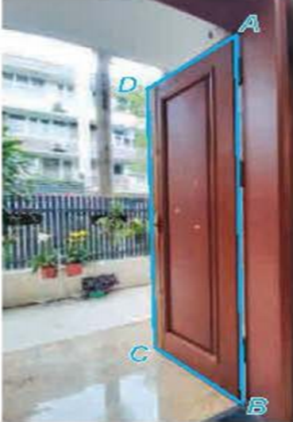
2 . ĐIỂU KIỆN HAI MẶT PHẲNG VUÔNG GÓC
Trong HĐ1 của Bài 23, ta đã nhận ra rằng đường thẳng nối các bản lề của cửa phòng vuông góc với sàn nhà. Hãy giải thích vì sao trong quá trình đóng – mở, cánh cửa luôn vuông góc với sàn nhà.
2
Trong một phòng, mặt sàn và các mặt tường đều vuông góc với nhau. Khi cánh cửa được đóng lại, thì mặt cửa cũng vuông góc với cả mặt sàn và mặt tường, nên đường thẳng nối bán lề của cánh cửa và cạnh của phòng sẽ là đường thẳng vuông góc với sàn nhà.
Trong quá trình đóng - mở cánh cửa, bán lề của cánh cửa vẫn cố định với mặt tường, nên đường thẳng nối bán lề của cánh cửa và cạnh của phòng vẫn là đường thẳng vuông góc với sàn nhà. Từ đó suy ra, trong quá trình đóng - mở, cánh cửa luôn vuông góc với sàn nhà.

Slide 12

3 . TÍNH CHẤT HAI MẶT PHẲNG VUÔNG GÓC .
Cho hai mặt phẳng (P) và (Q) vuông góc với nhau. Kẻ đường thẳng a thuộc (P) và vuông góc với giao tuyến Δ của (P) và (Q). Gọi O là giao điểm của a và Δ. Trong mặt phẳng (Q), gọi b là đường thẳng vuông góc với Δ tại O.
Tính góc giữa a và b.
Tìm mỗi quan hệ giữa a và (Q).
a) Ta có :
Hình 7.48
b) Ta có :

Slide 13
3 . TÍNH CHẤT HAI MẶT PHẲNG VUÔNG GÓC .
Với hai mặt phẳng vuông góc với nhau, bất kì đường thẳng nào nằm trong mặt phẳng này mà vuông góc với giao tuyến thì cũng vuông góc với mặt phẳng kia
Hình 7.48
Nhận xét
Cho 2 mặt phẳng (P) và (Q) vuông góc với nhau. Mỗi đường thẳng qua điểm O thuộc (P) và vuông góc với (Q) thì đường thẳng đó thuộc mặt phẳng (P)

Slide 14

3 . TÍNH CHẤT HAI MẶT PHẲNG VUÔNG GÓC .
Cho hai mặt phẳng (P) và (Q) cắt nhau theo giao tuyến a và cùng vuông góc với mặt phẳng (R). Gọi O là một điểm thuộc a và a' là đường thẳng qua O và vuông góc với (R).
Hỏi a' có nằm trong các mặt phẳng (P), (Q) hay không?
Tìm mối quan hệ giữa a và a'.
Tìm mối quan hệ giữa a và (R).
a) Vì O là một điểm thuộc a là giao tuyến của hai mặt phẳng (P), (Q) và a' là đường thẳng qua O và vuông góc với (R). Như vậy a' có nằm trong các mặt phẳng (P), (Q).
b) Vì a' có nằm trong các mặt phẳng (P), (Q) nên a’ là giao tuyến của hai mặt phẳng (P), (Q) do đó a trùng a' (do a cũng là giao tuyến của hai mặt phẳng (P), (Q)).
Hình 7.49
c) a vuông góc với (R) do a trùng a’ và a’ vuông góc với (R).

Slide 15
3 . TÍNH CHẤT HAI MẶT PHẲNG VUÔNG GÓC .
Nếu hai mặt phẳng cắt nhau và cùng vuông góc với một mặt phẳng thứ ba thì giao tuyến của chúng vuông góc với mặt phẳng thứ ba đó.

Slide 16
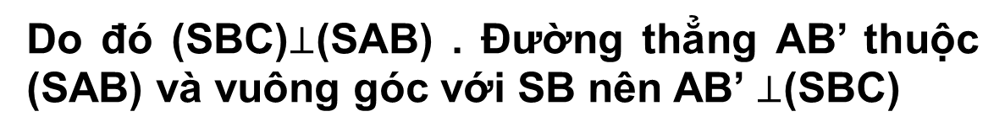
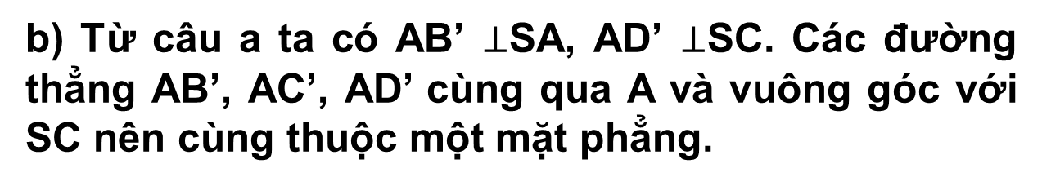
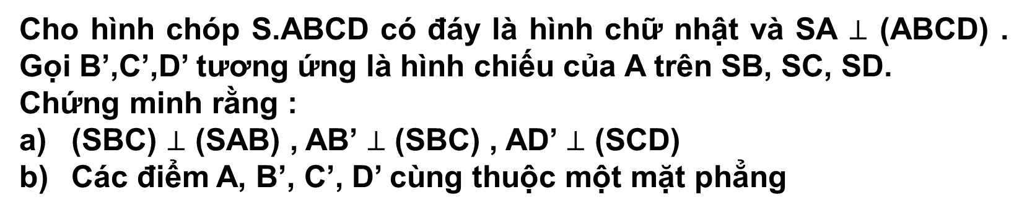
3 . TÍNH CHẤT HAI MẶT PHẲNG VUÔNG GÓC .
Cho hình chóp S.ABCD có đáy là hình chữ nhật và SA $⊥$ (ABCD) . Gọi B’,C’,D’ tương ứng là hình chiếu của A trên SB, SC, SD.
Chứng minh rằng :
(SBC) $⊥$ (SAB) , AB’ $⊥$ (SBC) , AD’ $⊥$ (SCD)
Các điểm A, B’, C’, D’ cùng thuộc một mặt phẳng
3
a) Vì BC $⊥$ SA và BC $⊥$ AB nên BC $⊥$ (SAB)
Do đó (SBC)$⊥$(SAB) . Đường thẳng AB’ thuộc (SAB) và vuông góc với SB nên AB’ $⊥$(SBC)
Tương tự AD’ $⊥$(SCD)
b) Từ câu a ta có AB’ $⊥$SA, AD’ $⊥$SC. Các đường thẳng AB’, AC’, AD’ cùng qua A và vuông góc với SC nên cùng thuộc một mặt phẳng.
Hình 7.50
Do đó 4 điểm A, B’, C’, D’ cùng thuộc một mặt phẳng

Slide 17
3 . TÍNH CHẤT HAI MẶT PHẲNG VUÔNG GÓC .
Với giả thiết như ở Ví dụ 3, chứng minh rằng:
Các mặt phẳng (AB'C'D') và (ABCD) cùng vuông góc (SAC)
Giao tuyển của hai mặt phẳng (AB'C'D') và (ABCD) là đường thẳng đi qua A, nằm trong mặt phẳng (ABCD) và vuông gócAC.
3
a) Từ ví dụ 3b ta có AB’, AC’ cùng đi qua A vuông
góc với SC
Ta có :
Do đó các mặt phẳng (AB’C’D’) và (ABCD) cùng vuông góc với (SAC)

Slide 18
3 . TÍNH CHẤT HAI MẶT PHẲNG VUÔNG GÓC .
Với giả thiết như ở Ví dụ 3, chứng minh rằng:
Các mặt phẳng (AB'C'D') và (ABCD) cùng vuông góc (SAC)
Giao tuyển của hai mặt phẳng (AB'C'D') và (ABCD) là đường thẳng đi qua A, nằm trong mặt phẳng (ABCD) và vuông gócAC.
3
b) Vì (AB'C'D') và (ABCD) cùng vuông góc với (SAC) nên giao tuyến của hai mặt phẳng (AB'C'D') và (ABCD) vuông góc với (SAC)
Vậy giao tuyển của hai mặt phẳng (AB'C'D') và (ABCD) là đường thẳng đi qua A, nằm trong mặt phẳng (ABCD) và vuông góc với AC.

Slide 19

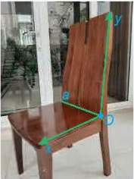
4 . GÓC NHỊ DIỆN .
Một tài liệu hướng dẫn rằng đối với ghế bàn ăn, nên thiết kế lưng ghế tạo với mặt ghế một góc có số đo từ 100° đến 105°. Trong Hình 7.51, các tia Ox, Oy được vẽ tương ứng trên mặt ghế, lưng ghế đồng thời vuông góc với giao tuyến a của mặt ghế và lưng ghế.
Theo tài liệu nói trên, góc nào trong hình nên có số đo từ 100° đến 105°?
Nếu thiết kế theo hướng dẫn đó thì góc giữa mặt phẳng chứa mặt ghế và mặt phẳng chứa lưng ghế có thể nhận số đo từ bao nhiêu đến bao nhiêu độ?
a) Theo tài liệu nói trên, góc xOy trong hình nên có số đo từ 100° đến 105°
b) Vì các tia Ox, Oy được vẽ tương ứng trên mặt ghế, lưng ghế đồng thời vuông góc với giao tuyến a của mặt ghế và lưng ghế nên góc giữa lưng ghế và mặt ghế là góc giữa Ox và Oy mà góc xOy có số đo từ 100° đến 105°
Do đó nếu thiết kế theo hướng dẫn đó thì góc giữa mặt phẳng chứa mặt ghế và mặt phẳng chứa lưng ghế có thể nhận số đo 75⁰ đến 80⁰
Hình 7.51

Slide 20
4 . GÓC NHỊ DIỆN .
Hình gồm hai nửa mặt phẳng (P), (Q) có chung bờ a được gọi là một góc nhị diện, kí hiệu là [P,a,Q] . Đường thẳng a và các nửa mặt phẳng (P), (Q) tương ứng được gọi là cạnh và các mặt của góc nhị diện đó.
Hình 7.52

Slide 21

4 . GÓC NHỊ DIỆN .
Từ một điểm O bất kì thuộc cạnh a của góc nhị diện [P,a,O], vẽ các tia Ox, Oy tương ứng thuộc (P) , (Q) và vuông góc với a. Góc xOy được gọi là một góc phẳng của góc nhị diện [P,a,O] (gọi tắt là góc phẳng nhị diện). Số đo của góc xOy không phụ thuộc vào vị trí của O trên a, được gọi
là số đo của góc nhị diện [P,a,O],
Hình 7.53
Chú ý :
Số đo của góc nhị diện có thể nhận giá trị từ 0⁰ đến 180⁰ . Góc nhị diện được gọi là vuông, nhọn, tù nếu có số đo tương ứng bằng, nhỏ hơn, lớn hơn 90⁰
Đối với 2 điểm M, N không phụ thuộc đường thẳng a , ta kí hiệu [M,a,N] là góc nhị diện có cạnh a và các mặt tương ứng chứa M, N.
Hai mặt phẳng cắt nhau tạo thành 4 góc nhị diện. Nếu một trong 4 góc đó là góc nhị diện vuông thì các góc nhị diện còn lại cũng là góc nhị diện vuông.

Slide 22
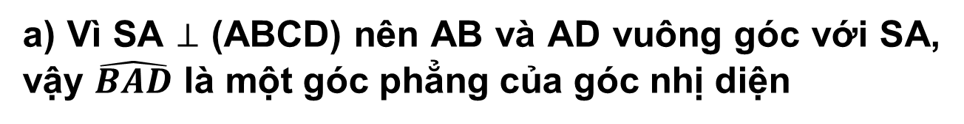
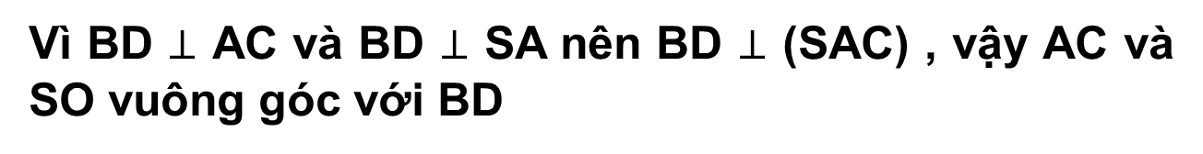
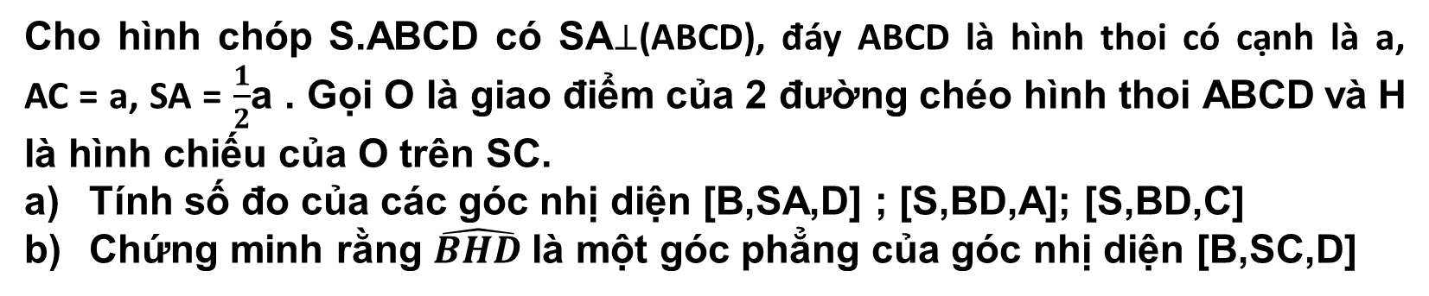
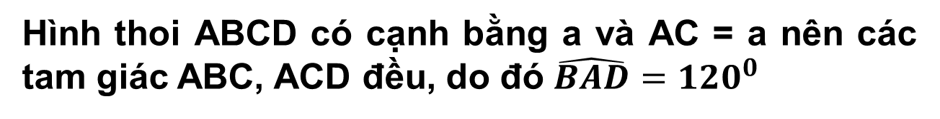
4 . GÓC NHỊ DIỆN .
Cho hình chóp S.ABCD có SA$⊥$(ABCD), đáy ABCD là hình thoi có cạnh là a,
AC = a, SA = $\frac{1}{2}$a . Gọi O là giao điểm của 2 đường chéo hình thoi ABCD và H là hình chiếu của O trên SC.
Tính số đo của các góc nhị diện [B,SA,D] ; [S,BD,A]; [S,BD,C]
Chứng minh rằng $\hat{BHD}$là một góc phẳng của góc nhị diện [B,SC,D]
4
a) Vì SA $⊥$ (ABCD) nên AB và AD vuông góc với SA, vậy $\hat{BAD}$ là một góc phẳng của góc nhị diện
Hình thoi ABCD có cạnh bằng a và AC = a nên các tam giác ABC, ACD đều, do đó $\hat{BAD}={120}^{0}$
Vậy số đo của góc nhị diện [B, SA, D] = ${120}^{0}$
Vì BD $⊥$ AC và BD $⊥$ SA nên BD $⊥$ (SAC) , vậy AC và SO vuông góc với BD
Suy ra $\hat{AOS}$ là một góc phẳng của góc nhị diện [S,BD,C]
Hình 7.54

Slide 23
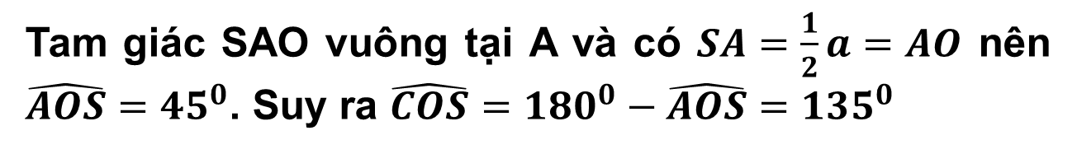
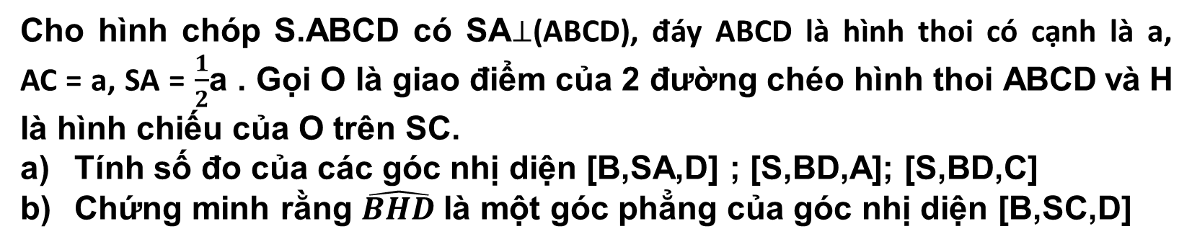
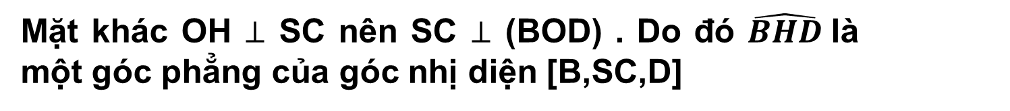
4 . GÓC NHỊ DIỆN .
Cho hình chóp S.ABCD có SA$⊥$(ABCD), đáy ABCD là hình thoi có cạnh là a,
AC = a, SA = $\frac{1}{2}$a . Gọi O là giao điểm của 2 đường chéo hình thoi ABCD và H là hình chiếu của O trên SC.
Tính số đo của các góc nhị diện [B,SA,D] ; [S,BD,A]; [S,BD,C]
Chứng minh rằng $\hat{BHD}$là một góc phẳng của góc nhị diện [B,SC,D]
4
Tam giác SAO vuông tại A và có $SA=\frac{1}{2}a=AO$ nên $\hat{AOS}={45}^{0}$. Suy ra $\hat{COS}={180}^{0}−\hat{AOS}={135}^{0}$
Vậy góc nhị diện [S,BD,A], [S,BD,C] tương ứng có các số đo là 45⁰ , 135⁰
b) Theo chứng minh trên , BD $⊥$ (SAC) nên BD $⊥$ SC
Mặt khác OH $⊥$ SC nên SC $⊥$ (BOD) . Do đó $\hat{BHD}$là một góc phẳng của góc nhị diện [B,SC,D]
Hình 7.54

Slide 24
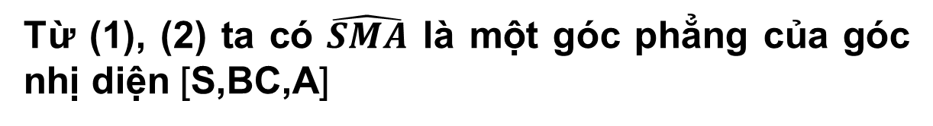
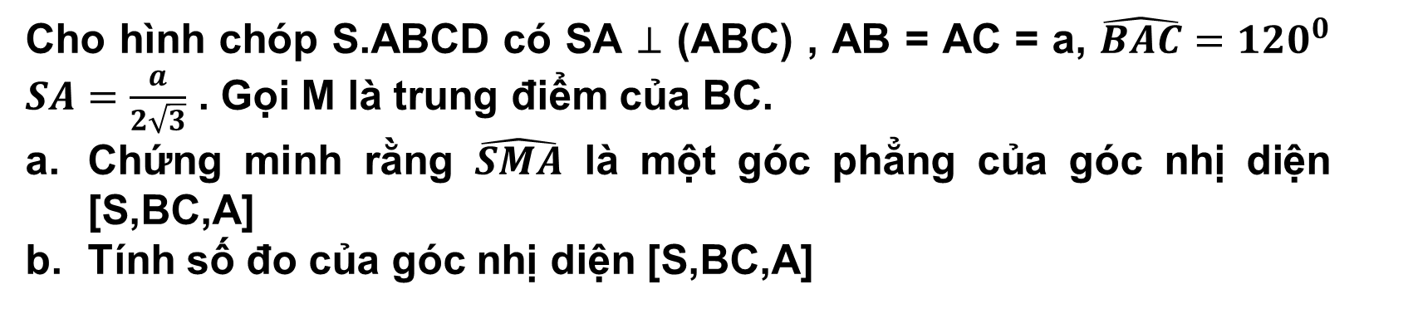
4 . GÓC NHỊ DIỆN .
Cho hình chóp S.ABCD có SA $⊥$ (ABC) , AB = AC = a, $\hat{BAC}={120}^{0}$ $SA=\frac{a}{2\sqrt{3}}$ . Gọi M là trung điểm của BC.
Chứng minh rằng $\hat{SMA}$ là một góc phẳng của góc nhị diện [S,BC,A]
Tính số đo của góc nhị diện [S,BC,A]
4
a) Xét tam giác ABC có AB = AC => tam giác ABC cân tại A mà M là trung điểm BC
Từ (1), (2) ta có $\hat{SMA}$ là một góc phẳng của góc nhị diện [S,BC,A]
Hình 7.55

Slide 25
4 . GÓC NHỊ DIỆN .
Cho hình chóp S.ABCD có SA $⊥$ (ABC) , AB = AC = a, $\hat{BAC}={120}^{0}$ $SA=\frac{a}{2\sqrt{3}}$ . Gọi M là trung điểm của BC.
Chứng minh rằng $\hat{SMA}$ là một góc phẳng của góc nhị diện [S,BC,A]
Tính số đo của góc nhị diện [S,BC,A]
4
b) Xét tam giác ABC cân tại A có
Hình 7.55

Slide 26
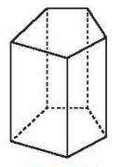
5 . MỘT SỐ HÌNH LĂNG TRỤ ĐẶC BIỆT
a) Hình lăng trụ đứng
Hình lăng trụ đứng là hình lăng trụ có các cạnh bên vuông góc với mặt đáy.
Hình 7.58
HĐ 6: Các mặt bên của lăng trụ đứng là các hình gì và các mặt bên đó
có vuông góc với mặt đáy không? Vì sao?
Các mặt bên của hình lăng trụ đứng là hình chữ nhật.
Vì hình lăng trụ đứng có cạnh bên vuông góc với mặt đáy nên các mặt bên có vuông góc với mặt đáy.

Slide 27
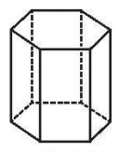
5 . MỘT SỐ HÌNH LĂNG TRỤ ĐẶC BIỆT
b) Hình lăng trụ đều.
Hình lăng trụ đều là hình lăng trụ đứng có đáy là đa giác đều.
Hình 7.59
HĐ 7 : Các mặt bên của hình lăng trụ đều có phải là các hình chữ nhật
có cùng kích thước hay không? Vì sao?
Lăng trụ đều có các cạnh bên bằng nhau, đáy là đa giác đều nên các cạnh đáy bằng nhau do đó các mặt bên của hình lăng trụ đều có phải là các hình chữ nhật có cùng kích thước.
Hình lăng trụ đều có các mặt bên là các hình chữ nhật có cùng kích thước.

Slide 28
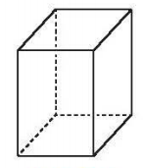
5 . MỘT SỐ HÌNH LĂNG TRỤ ĐẶC BIỆT
c) Hình hộp đứng.
Hình hộp đứng là hình lăng trụ đứng có đáy là hình bình hành .
Hình 7.60
HĐ 8 : Trong 6 mặt của hình hộp đứng, có ít nhất bao nhiêu mặt là hình
chữ nhật? Vì sao?
Trong 6 mặt của hình hộp đứng, ít nhất 4 mặt là hình chữ nhật vì hình hộp là hình lăng trụ có đáy là hình bình hành và hình lăng trụ đứng có các cạnh bên vuông góc với đáy nên các mặt bên là hình chữ nhật.
Hình hộp đứng có các mặt bên là các hình chữ nhật

Slide 29
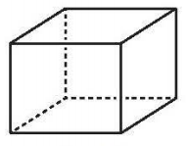
5 . MỘT SỐ HÌNH LĂNG TRỤ ĐẶC BIỆT
d) Hình hộp chữ nhật.
Hình hộp chữ nhật là hình hộp đứng có đáy là hình chữ nhật .
Hình 7.61
HĐ 9 : a) Hình hộp chữ nhật có bao nhiêu mặt là hình chữ nhật? Vì sao?
b) Các đường chéo của hình hộp chữ nhật có bằng nhau và cắt nhau tại trung điểm mỗi đường hay không? Vì sao?
a) Hình hộp chữ nhật có 6 mặt là hình chữ nhật vì hình hộp đứng có các mặt bên là hình chữ nhật và hình hộp chữ nhật có đáy là hình chữ nhât.
b) Các đường chéo của hình hộp chữ nhật có bằng nhau và cắt nhau tại trung điểm mỗi đường. Điều này bởi vì cứ 2 đường chéo bất kì của hình hộp chữ nhật đều xác định nằm trong 1 một hình chữ nhật và là 2 đường chéo của hình chữ nhật đó.

Slide 30
5 . MỘT SỐ HÌNH LĂNG TRỤ ĐẶC BIỆT
d) Hình hộp chữ nhật.
Hình hộp chữ nhật có các mặt bên là hình chữ nhật. Các đường chéo của hình hộp chữ nhật có độ dài bằng nhau và chúng cắt nhau tại trung điểm của mỗi đường.
Hình 7.61

Slide 31
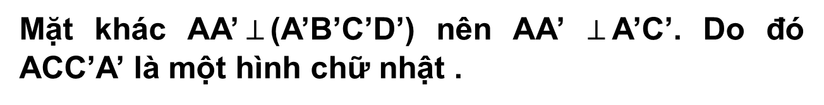
5 . MỘT SỐ HÌNH LĂNG TRỤ ĐẶC BIỆT
Cho hình hộp chữ nhật ABCD.A’B’C’D’. Chứng minh rằng AA’C’C là một hình chữ nhật
5
Ta có : AA’ = CC’ và AA’ // CC’ . Do đó ACC’A’ là một hình bình hành.
Mặt khác AA’$⊥$(A’B’C’D’) nên AA’ $⊥$A’C’. Do đó ACC’A’ là một hình chữ nhật .
Hình 7.62

Slide 32
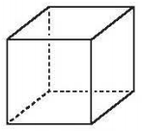
5 . MỘT SỐ HÌNH LĂNG TRỤ ĐẶC BIỆT
e) Hình lập phương.
Hình lập phương là hình hộp chữ nhật có tất cả các cạnh bằng nhau.
Hình 7.62
HĐ 10 : Các mặt của một hình lập phương là các hình gì? Vì sao ?
Các mặt của một hình lập phương là các hình vuông do hình hộp chữ nhật có các mặt là hình chữ nhật và có các cạnh bằng nhau.
Hình lập phương có các mặt là hình vuông.

Slide 33
5 . MỘT SỐ HÌNH LĂNG TRỤ ĐẶC BIỆT
Cho hình lập phương ABCD.A’B’C’D’. Chứng minh rằng A’BD là tam giác đều.
6
Gọi a là độ dài các cạnh của hình lập phương
Do các mặt của hình lập phương là các hình vuông :
Hình 7.64
Tam giác A’BD có 3 cạnh bằng nhau nên tam giác đều

Slide 34
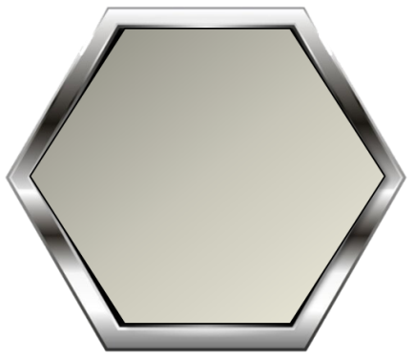

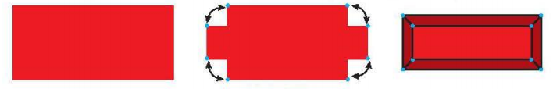
Từ một tấm tôn hình chữ nhật, tại 4 góc bác Hùng cắt bỏ đi 4 hình vuông có cũng kích thước và sau đó hàn gắn các mép tại các góc như Hình 7.65. Giải thích vì sao bằng cách đó, bác Hùng nhận được chiếc thùng không nắp có dạng hình hộp chữ nhật.
2
Hình 7.65
Do các hình vuông được cắt ra từ tấm tôn góc ban đầu có kích thước giống nhau, do đó khi ghép các mép lại với nhau, ta sẽ có được đường biên của chiếc hộp chữ nhật.
Các cạnh của hình vuông trùng với các cạnh của hộp chữ nhật, do đó khi các mặt được ghép lại với nhau, chúng sẽ tạo thành các mặt của hộp chữ nhật.
Vì vậy, bằng cách này, bác Hùng đã tạo ra một chiếc thùng hình hộp chữ nhật từ một tấm tôn hình chữ nhật ban đầu.

Slide 35

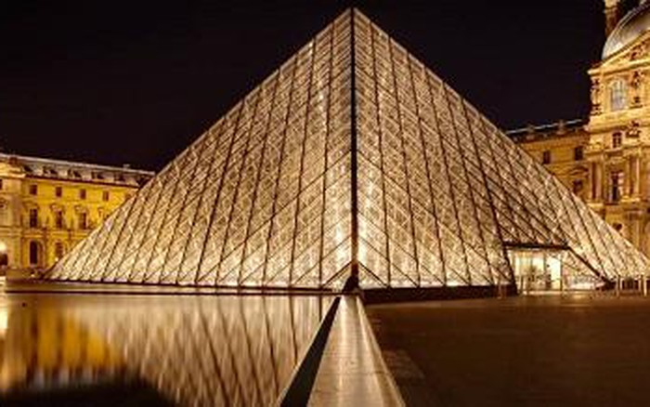
6. HÌNH CHÓP ĐỀU VÀ HÌNH CHÓP CỤT ĐỀU
Tháp lớn tại Bảo tàng Louvre ở Paris (H.7.66) (với kết cấu kính và kim loại) có dạng hình chóp với đây là hình vuông có cạnh bằng 34 m, các cạnh bên bằng nhau và có độ dài xấp xỉ 32,3 m (theo Wikipedia.org).
Giải thích vì sao hình chiếu của đỉnh trên đây là tâm của đáy tháp.
Tháp lớn tại Bảo tàng Louvre ở Paris có dạng hình chóp với các cạnh bên bằng nhau nên hình chiếu của đỉnh trên đáy tháp sẽ cách đều 4 đỉnh ở đáy mà đáy là hình vuông do đó hình chiếu của đỉnh là tâm của đáy tháp.
Hình 7.66

Slide 36
6. HÌNH CHÓP ĐỀU VÀ HÌNH CHÓP CỤT ĐỀU
Hình chóp đều là hình chóp có đáy là đa giác đều và các cạnh bên bằng nhau.
Chú ý : Tương tự như đối với hình chóp, khi đáy của hình chóp đều là tam giác đều, hình vuông , ngũ giác đều … đôi khi ta cũng gọi rõ chúng tương ứng là chóp tam giác đều, tứ giác đều, ngũ giác đều …
Hình 7.67

Slide 37

6. HÌNH CHÓP ĐỀU VÀ HÌNH CHÓP CỤT ĐỀU
Cho hình chóp S.A₁A₂...A_{n}. Gọi O là hình chiếu của S trên mặt phẳng (A₁A₂...A_{n}).
Trong trường hợp hình chóp đã cho là đều, vị trí của điểm O có gì đặc biệt đối với đa giác đều A₁A₂...A_{n}?
b) Nếu đa giác A₁A₂...A_{n} là đều và O là tâm của đa giác đó thì hình chóp đã cho có gì đặc biệt?
a) Hình chóp S.A₁A₂...A_{n} đều nên SA₁ = SA₂ = … = SA_{n}
Vì O là hình chiếu của S trên mặt phẳng (A₁A₂...A_{n}) nên OA₁, OA₂, …, OA_{n} lần lượt là hình chiếu của SA₁, SA₂, …, SA_{n}
⇒ OA₁ = OA₂ = … = OA_{n} ⇒ O là tâm đường tròn ngoại tiếp đa giác đáy A₁A₂...A_{n}
b) Nếu đa giác A₁A₂...A_{n} là đều và O là tâm của đa giác đó thì OA₁ = OA₂ = … = OA_{n} ⇒SA₁ = SA₂ = … = SA_{n} ⇒Hình chóp S.A₁A₂...A_{n} là hình chóp đều

Slide 38
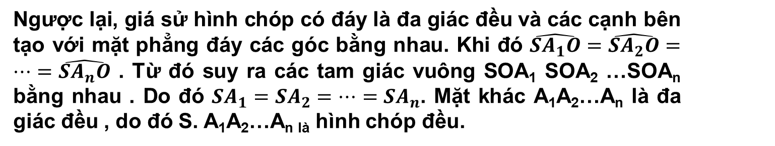
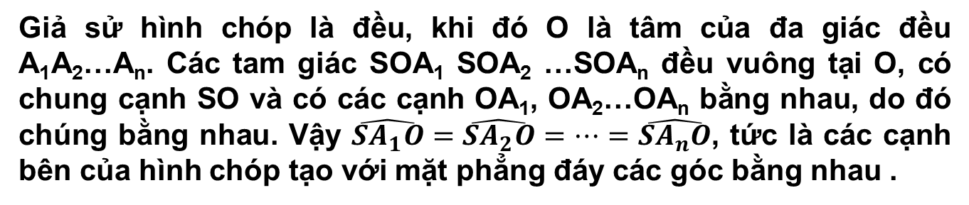
6. HÌNH CHÓP ĐỀU VÀ HÌNH CHÓP CỤT ĐỀU
Chứng minh rằng một hình chóp là đều khi và chỉ khi đáy của nó là một đa giác đều và các cạnh bên tạo với mặt phẳng đáy các góc bằng nhau.
7
Xét hình chóp S.A₁A₂…A_{n}. Gọi O là hình chiếu của S trên mặt phẳng đáy
Giả sử hình chóp là đều, khi đó O là tâm của đa giác đều A₁A₂…A_{n}. Các tam giác SOA₁ SOA₂ …SOA_{n} đều vuông tại O, có chung cạnh SO và có các cạnh OA₁, OA₂…OA_{n} bằng nhau, do đó chúng bằng nhau. Vậy $\hat{SA_{1}O}=\hat{SA_{2}O}=…=\hat{SA_{n}O}$, tức là các cạnh bên của hình chóp tạo với mặt phẳng đáy các góc bằng nhau .
Ngược lại, giá sử hình chóp có đáy là đa giác đều và các cạnh bên tạo với mặt phẳng đáy các góc bằng nhau. Khi đó $\hat{SA_{1}O}=\hat{SA_{2}O}=…=\hat{SA_{n}O}$ . Từ đó suy ra các tam giác vuông SOA₁ SOA₂ …SOA_{n} bằng nhau . Do đó $SA_{1}=SA_{2}=…=SA_{n}$. Mặt khác A₁A₂…A_{n} là đa giác đều , do đó S. A₁A₂…A_{n là} hình chóp đều.
Hình 7.68

Slide 39
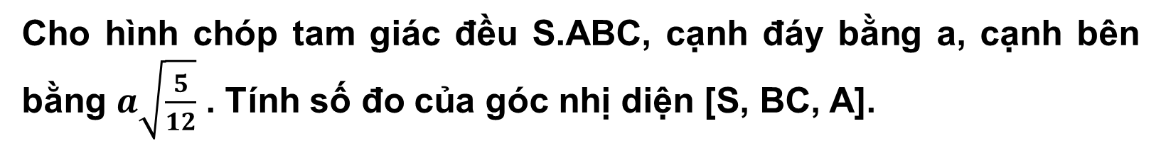
6. HÌNH CHÓP ĐỀU VÀ HÌNH CHÓP CỤT ĐỀU
Cho hình chóp tam giác đều S.ABC, cạnh đáy bằng a, cạnh bên bằng $a\sqrt{\frac{5}{12}}$ . Tính số đo của góc nhị diện [S, BC, A].
4
Gọi G là hình chiếu của S trên (ABC) nên G là tâm của đáy tam giác đều ABC , AG cắt BC tại D, ta có :
Ta có :
Tam giác ABC đều, cạnh a nên
G là trọng tâm nên :

Slide 40
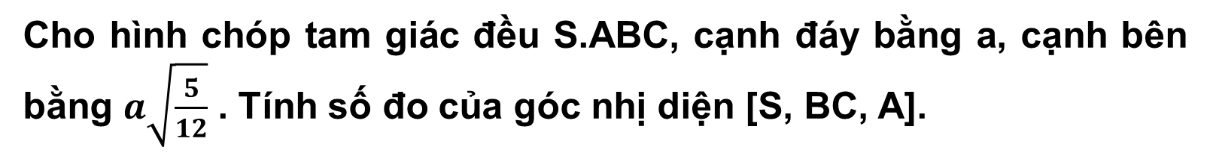
6. HÌNH CHÓP ĐỀU VÀ HÌNH CHÓP CỤT ĐỀU
Cho hình chóp tam giác đều S.ABC, cạnh đáy bằng a, cạnh bên bằng $a\sqrt{\frac{5}{12}}$ . Tính số đo của góc nhị diện [S, BC, A].
4
Xét tam giác SDC vuông tại D, ta có :
Xét tam giác SGD vuông tại G, ta có :
Vậy số đo của góc nhị diện [S,BC,A] bằng 45⁰

Slide 41

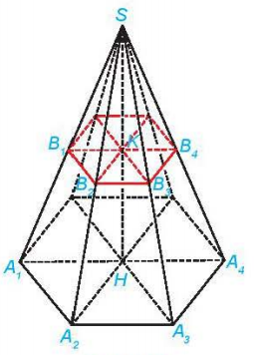
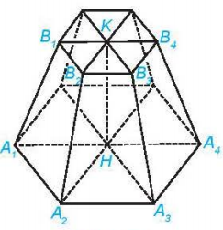
6. HÌNH CHÓP ĐỀU VÀ HÌNH CHÓP CỤT ĐỀU
Cho hình chóp đều S.A₁A₂...A_{n}. Một mặt phẳng không đi qua S và song song với mặt phẳng đáy, cắt các cạnh SA₁, SA₂,.... SA_{n}, tương ứng tai B₁, B₂,..., B_{n}
Giải thích vì sao S. B₁B₂...B_{n} là một hình chóp đều.
Gọi H là tâm của đa giác A₁A₂...A_{n}. Chứng minh rằng đường thẳng SH đi qua tâm K của đa giác đều B₁B₂...B_{n}, và HK vuông góc với các mặt phẳng (A₁A₂...A_{n}), (B₁B₂...B_{n})
a) Vì mặt phẳng không đi qua S và song song với mặt phẳng đáy, cắt các cạnh SA₁, SA₂,.... SAn, tương ứng tại B₁, B₂,..., Bằng nhau nên theo định lý Talet trong từng tam giác SA₁A₂, …, SA_{n-1}A_{n} thì
mà S.A₁A₂...A_{n} là hình chóp đều nên S.B₁B₂...B_{n} cũng là một hình chóp đều.
Hình 7.69
Hình 7.70

Slide 42
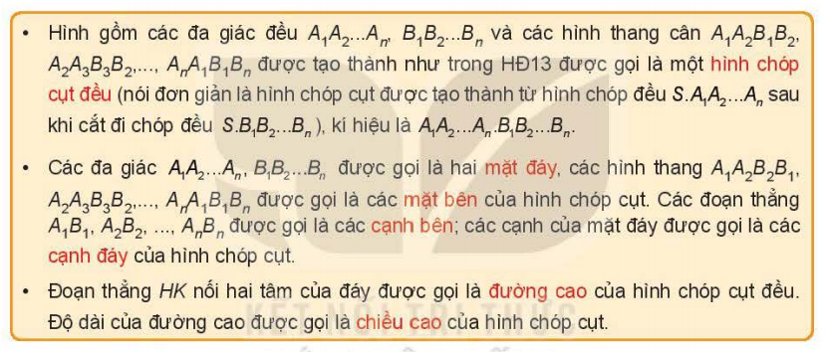

6. HÌNH CHÓP ĐỀU VÀ HÌNH CHÓP CỤT ĐỀU
Hình 7.70
CÂU HỎI : Hình chóp cụt đều có các cạnh bên bằng nhau hay không?
Hình chóp cụt đều có các cạnh bên bằng nhau vì theo hoạt động 13 có
SB₁ = SB₂ = … = SB_{n} , SA₁= SA₂=.... = SA_{n} nên B₁A₁=…= B_{n}A_{n}

Slide 43
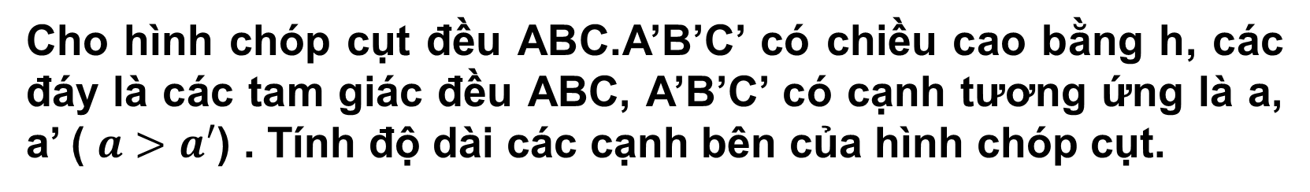
6. HÌNH CHÓP ĐỀU VÀ HÌNH CHÓP CỤT ĐỀU
Cho hình chóp cụt đều ABC.A’B’C’ có chiều cao bằng h, các đáy là các tam giác đều ABC, A’B’C’ có cạnh tương ứng là a, a’ ( $a>a′$) . Tính độ dài các cạnh bên của hình chóp cụt.
8
Gọi H, H’ tương ứng là tâm của các tam giác ABC, A’B’C’
Khi đó, HH’ vuông góc với 2 đáy của hình chóp cụt
Trong tam giác đều ABC, ta có : $HA=\frac{a}{\sqrt{3}}$
Trong tam giác đều A’B’C’, ta có : $H′A′=\frac{a′}{\sqrt{3}}$
Hình thang AHH’A’ vuông tại H và H’ . Kẻ A’M$⊥$HA
Hình 7.71
Ta có :

Slide 44


Slide 45
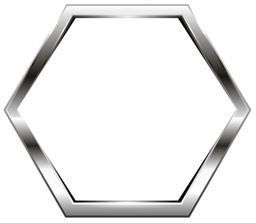
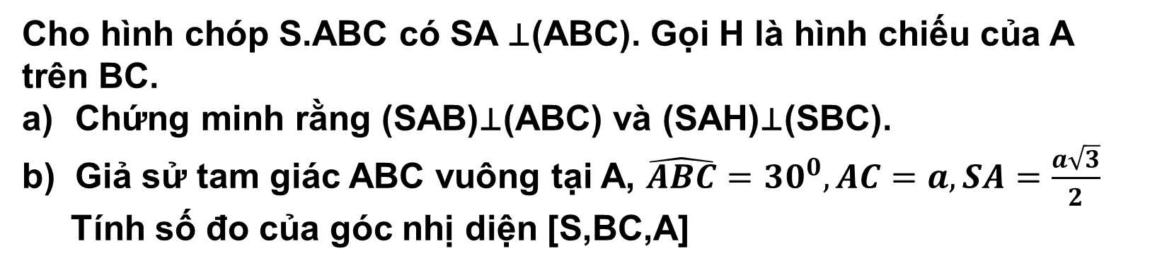
Cho hình chóp S.ABC có SA ⊥(ABC). Gọi H là hình chiếu của A trên BC.
Chứng minh rằng (SAB)⊥(ABC) và (SAH)⊥(SBC).
Giả sử tam giác ABC vuông tại A, $\hat{ABC}={30}^{0}, AC=a, SA=\frac{a\sqrt{3}}{2}$
Tính số đo của góc nhị diện [S,BC,A]
7.16
a) Ta có :

Slide 46
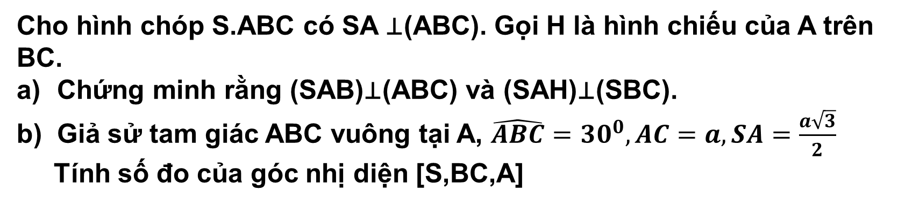
Cho hình chóp S.ABC có SA ⊥(ABC). Gọi H là hình chiếu của A trên BC.
Chứng minh rằng (SAB)⊥(ABC) và (SAH)⊥(SBC).
Giả sử tam giác ABC vuông tại A, $\hat{ABC}={30}^{0}, AC=a, SA=\frac{a\sqrt{3}}{2}$
Tính số đo của góc nhị diện [S,BC,A]
7.16
b) Ta có :
Xét tam giác ABC vuông tại A có :
Xét tam giác ACH vuông tại H có :
Xét tam giác SHA vuông tại A có :
Vậy

Slide 47
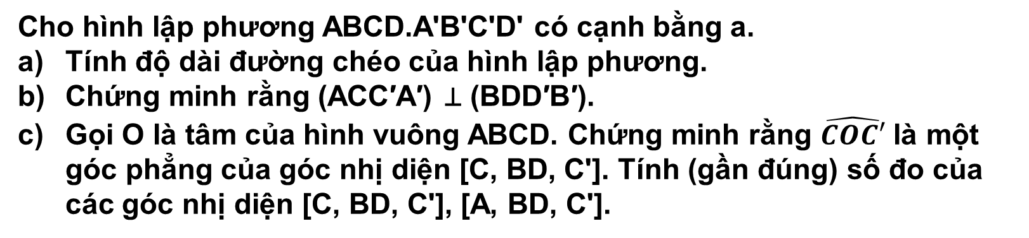
Cho hình lập phương ABCD.A'B'C'D' có cạnh bằng a.
Tính độ dài đường chéo của hình lập phương.
Chứng minh rằng (ACC′A′) ⊥ (BDD′B′).
Gọi O là tâm của hình vuông ABCD. Chứng minh rằng $\hat{COC′}$ là một góc phẳng của góc nhị diện [C, BD, C']. Tính (gần đúng) số đo của các góc nhị diện [C, BD, C'], [A, BD, C'].
7.17
a) Xét tam giác ABC vuông tại B có
Xét tam giác AA’C vuông tại A có
Vậy độ dài đường chéo hình lập phương bằng $a\sqrt{3}$
b) Ta có :

Slide 48
Cho hình lập phương ABCD.A'B'C'D' có cạnh bằng a.
Tính độ dài đường chéo của hình lập phương.
Chứng minh rằng (ACC′A′) ⊥ (BDD′B′).
Gọi O là tâm của hình vuông ABCD. Chứng minh rằng $\hat{COC′}$ là một góc phẳng của góc nhị diện [C, BD, C']. Tính (gần đúng) số đo của các góc nhị diện [C, BD, C'], [A, BD, C'].
7.17
c) Ta có :
Xét tam giác COC’ vuông tại C có
Ta có :

Slide 49
Cho hình hộp chữ nhật ABCD. A'B'C'D'.
Chứng minh rằng (BDD′B′)⊥ (ABCD).
Xác định hình chiếu của AC′ trên mặt phẳng (ABCD).
Cho AB = a, BC = b, CC′ = c. Tính AC′.
7.18
a) Ta có :
b) A là hình chiếu của A trên (ABCD)
C là hình chiếu của C’ trên (ABCD) do CC’$⊥$(ABCD)
Suy ra AC là hình chiếu của AC’ trên (ABCD)

Slide 50
Cho hình hộp chữ nhật ABCD. A'B'C'D'.
Chứng minh rằng (BDD′B′)⊥ (ABCD).
Xác định hình chiếu của AC′ trên mặt phẳng (ABCD).
Cho AB = a, BC = b, CC′ = c. Tính AC′.
7.18
c) Xét tam giác ABC vuông tại B có :
Xét tam giác AC’C vuông tại C có :

Slide 51
Cho hình chóp đều S.ABC, đáy có cạnh bằng a, cạnh bên bằng b.
Tính sin của góc tạo bởi cạnh bên và mặt đáy.
Tính tang của góc giữa mặt phẳng chứa mặt đáy và mặt phẳng chứa mặt bên.
7.19
Vì hình chóp S.ABC đều, gọi G là hình chiếu của S trên (ABC) nên G là tâm của đáy là tam giác đều ABC
a) Ta có A là hình chiếu của A trên (ABC),
G là hình chiếu của S trên (ABC)
⇒ AG là hình chiếu của SA trên (ABC)
Tam giác ABC đều cạnh a nên $AD=\frac{a\sqrt{3}}{2}$
Mà G là trọng tâm nên $AG=\frac{2}{3}AD=\frac{a\sqrt{3}}{3}$

Slide 52
Cho hình chóp đều S.ABC, đáy có cạnh bằng a, cạnh bên bằng b.
Tính sin của góc tạo bởi cạnh bên và mặt đáy.
Tính tang của góc giữa mặt phẳng chứa mặt đáy và mặt phẳng chứa mặt bên.
7.19
b) Ta có :
Ta có :
Mà G là trọng tâm nên :
Xét tam giác SGD vuông tại G có :

Slide 53
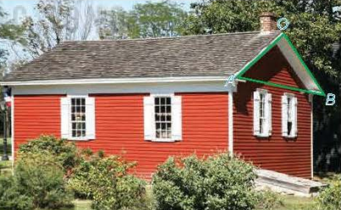
Hai mái nhà trong Hình 7.72 là hai hình chữ nhật. Giả sử AB = 4,8m;
OA = 2,8 m; OB = 4m.
Tính (gần đúng) số đo của góc nhị diện tạo bởi hai nửa mặt phẳng tương ứng chứa hai mái nhà.
Chứng minh rằng mặt phẳng (OAB) vuông góc với mặt đất phẳng.
Điểm A ở độ cao (so với mặt đất) hơn điểm B là 0,5 m. Tính (gần đúng) góc giữa mái nhà (chứa OB) so với mặt đất.
7.20
a) Vì hai mái nhà trong Hình 7.72 là hai hình chữ nhật nên góc nhị diện tạo bởi hai nửa mặt phẳng tương ứng chứa hai mái nhà là góc giữa hai đường thẳng OA và OB.
Xét tam giác OAB có :

Slide 54
Hai mái nhà trong Hình 7.72 là hai hình chữ nhật. Giả sử AB = 4,8m;
OA = 2,8 m; OB = 4m.
Tính (gần đúng) số đo của góc nhị diện tạo bởi hai nửa mặt phẳng tương ứng chứa hai mái nhà.
Chứng minh rằng mặt phẳng (OAB) vuông góc với mặt đất phẳng.
Điểm A ở độ cao (so với mặt đất) hơn điểm B là 0,5 m. Tính (gần đúng) góc giữa mái nhà (chứa OB) so với mặt đất.
7.20
b) (OAB) vuông góc với đường nóc nhà, đường nóc nhà song song với mặt phẳng đất nên (OAB) vuông góc với mặt đất phẳng đất.
c) Đường thẳng qua B song song với mặt đất cắt đường thẳng qua A vuông góc với mặt đất tại H
Ta có :
Do đó :
Vậy góc giữa mái nhà (chứa OB) so với mặt đất khoảng 42⁰

Slide 55
Độ dốc của mái nhà, mặt sân, con đường thẳng là tang của góc tạo bởi mái nhà mặt sân, con đường thẳng đó với mặt phẳng nằm ngang. Độ dốc của đường thẳng dành cho người khuyết tật được quy định là không quá ½ . Hỏi theo đó, góc tạo bởi đường dành cho người khuyết tật và mặt phẳng nằm ngang không vượt quá bao nhiêu độ? (Làm tròn kết quả đến chữ số thập phân thứ hai).
7.21
Giả sử góc tạo bởi đường thẳng dành cho người khuyết tật và mặt phẳng nằm ngang là α
Vì độ dốc của đường thẳng dành cho người khuyết tật được quy định là không quá ½ nên ta có:
Vậy góc tạo bởi đường dành cho người khuyết tật và mặt phẳng nằm ngang không vượt quá 4,76⁰

Slide 56
